Slide 1
Тьюторская позиция педагога, сопровождающего одарённого ребёнка, как осознанная необходимость
Пикина А.Л., старший преподаватель кафедры дополнительного и технологического образования ЯГПУ им. К.Д. Ушинского

Slide 2
Специфические особенности работы с одарённым ребёнком
Применение на практике стратегий ускорения, интенсификации, обогащения, проблематизации.
Необходимость организации культурной технологизированной образовательной среды.
Быстрое реагирование на «нестандартную ситуацию», включение механизма поисковой активности, исследовательского поведения.
Ориентация на интеллектуальные способности одарённого ребёнка; сохранение уникальности его таланта, самобытности его личности и конструирование уникальных знаний одарённого ребёнка

Slide 3
Сопровождение - взаимодействие сопровождающего и сопровождаемого, направленное на психолого-педагогическое развитие ребенка, создание условий для выявления и развития его индивидуальности, всех его сущностных сфер в процессе образовательной деятельности
Тьюторское сопровождение - метод взаимодействия, обеспечивающий создание условий для принятия обучающимся оптимальных решений в различных ситуациях образовательного выбора
Тьюторское сопровождение одарённого ребёнка – это
взаимодействие педагога с тьюторской позицией и одарённого ребёнка в открытом образовательном пространстве, в рамках которого педагог, создавая условия для сохранения уникальности и самобытности одарённого ребёнка, активизирует его желание двигаться по индивидуальному пути развития, выбирать способы прохождения этого пути, и отвечать за собственный выбор.
Тьютор (позиционно) — это педагогический работник, который организует и мотивирует учащегося на приобретение знаний, умений и навыков, организует условия для складывания и реализации его индивидуальной образовательной траектории.

Slide 4
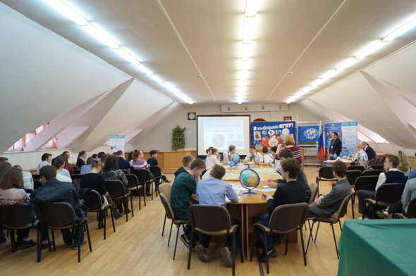
Технологии
проектирования и моделирования
технологии консультирования
тренинговые технологии
рефлексивные технологии
технологии организации образовательных событий
технологии личностно-ресурсного картирования

Slide 5
Форма тьюторского сопровождения
Тьюториал - открытое учебное занятие с применением методов интерактивного и интенсивного обучения, направленное на приобретение опыта использования модельных и нестандартных ситуаций в построении индивидуальных образовательных программ.

Slide 6
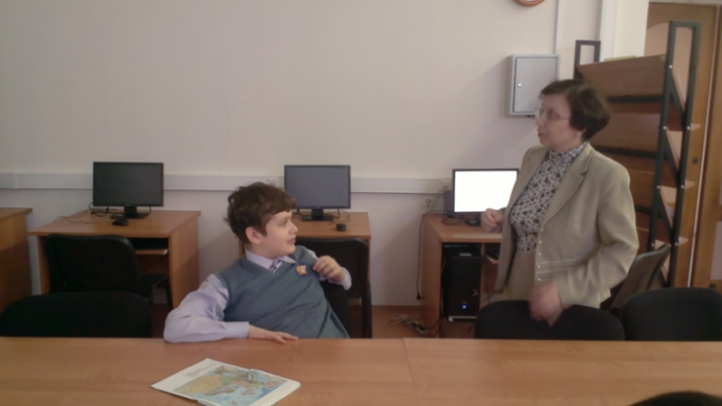
Методы
организационная работа с вопросом обучающегося или к обучающемуся
анализ конкретных ситуаций

Slide 7
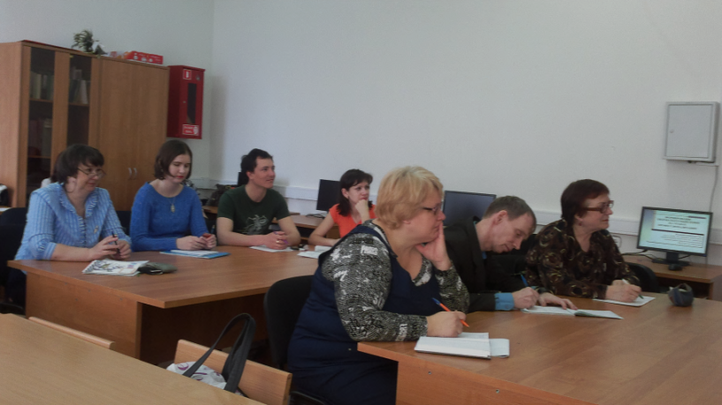
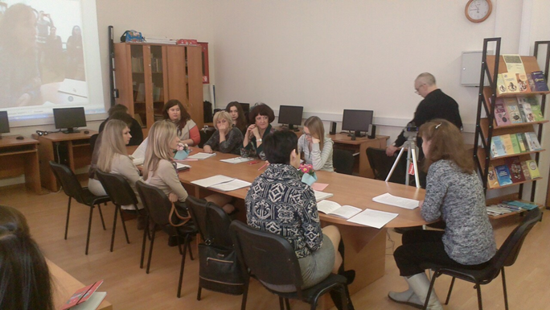
Ценность педагога с тьюторской позицией
Саморазвитие
Самосовершенствование
Самореализация

